Slide 1
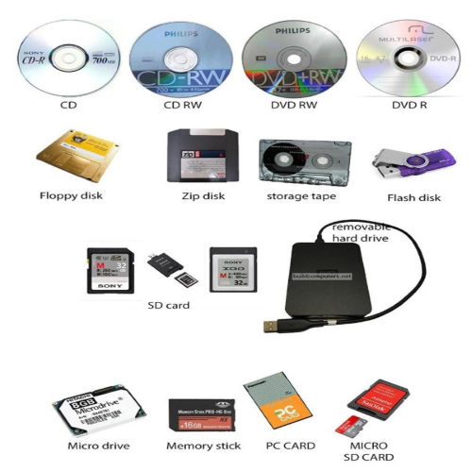
Носители на информация
Носители на информация и правила за работа с тях
SoftUni Team
Technical Trainers
Software University
http://softuni.bg

Slide 2
Съдържание
Що е носител на информация (НИ)?
Най-често използвани НИ
Устройства за достъп до НИ
Логическо име и физическо име на НИ
Правила за работа с НИ

Slide 3
Носители на информация
HDD, SSD, CD, DVD, Флаш памет, Карта памет

Slide 4
Носители на информация
Носител на информация (Data Storage) – средство за трайно съхраняване на информация и след изключване на компютъра
Често използвани НИ:
Твърди дискове (Hard Disk Drive, HDD) – външни и вътрешни
Дискети – (Floppy Disk Drive, FDD), сега почти не се ползват
Статични дискови устройства (Solid-State Drive, SSD)
Оптични дискове – Compact Disc (CD) и Digital Versatile Disc (DVD)
Флаш памет (Flash)
Карта памет (Memory Card)

Slide 5
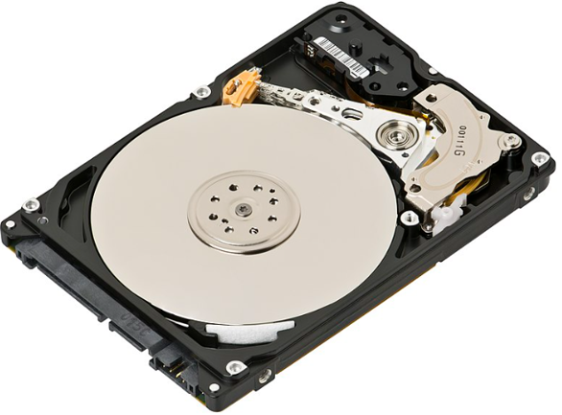
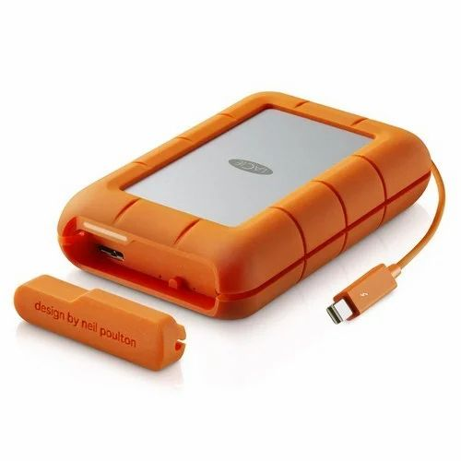
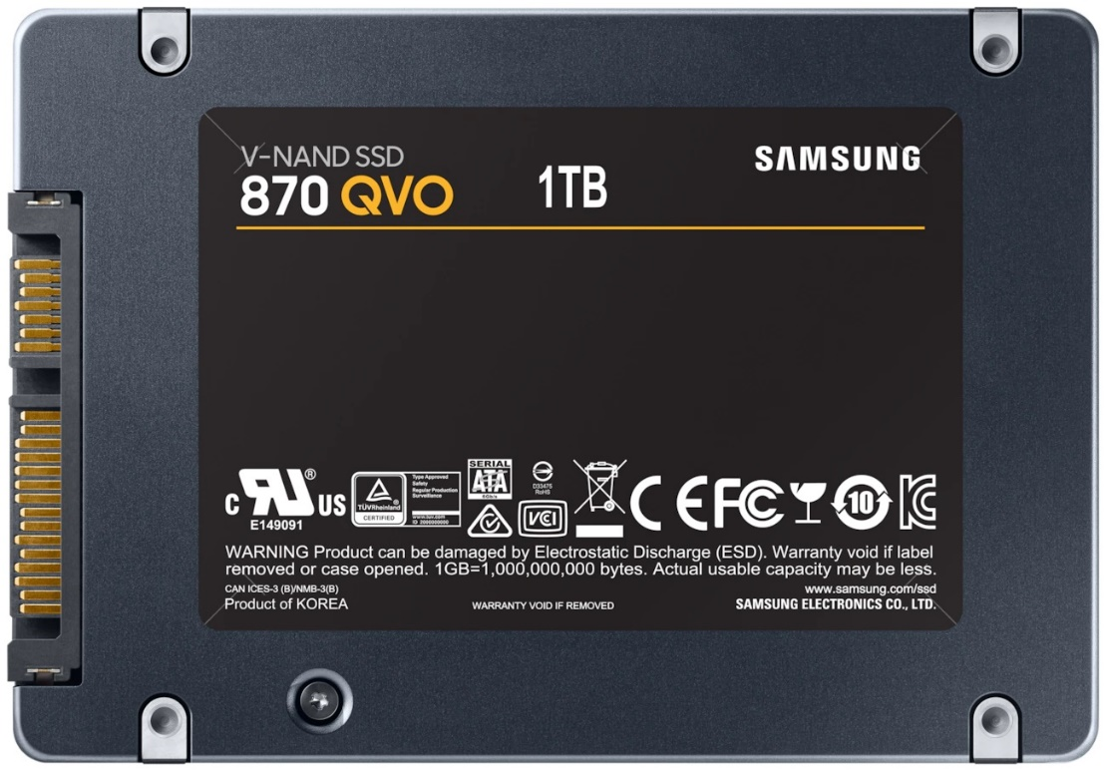
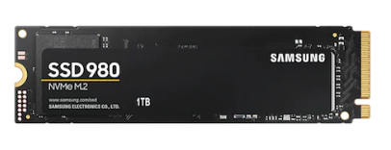
Твърди дискове и статични дискове
HDD,
вътрешен
HDD, външен
SSD, тип SATA
SSD, тип М.2

Slide 6
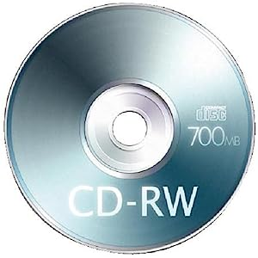

Оптични дискове
Видове оптични дискове:
Compact Disc (CD), 720 MB
Digital Versatile Disc, (DVD), 4.2 GB
Означенията:
CD-R, DVD-R – допуска еднократен запис
CD-RW, DVD-RW – възможност за многократен запис

Slide 7
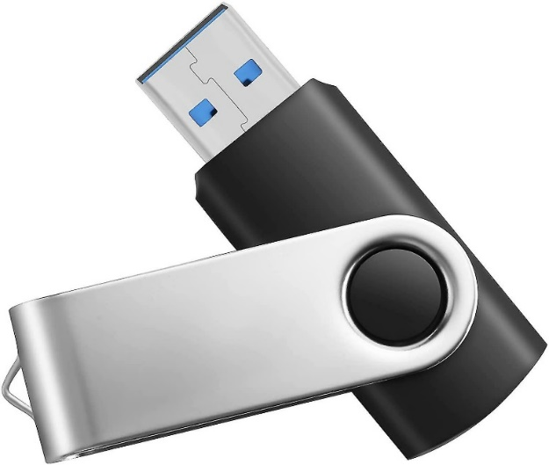
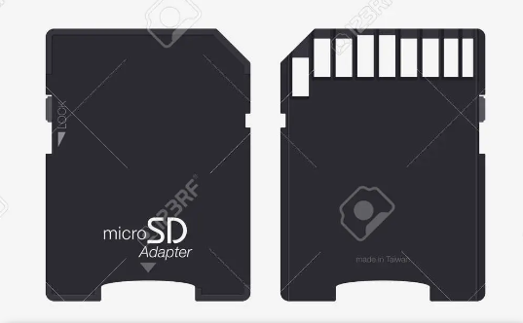
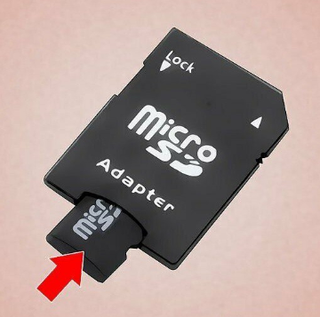
Флаш и карти памети
Флаш памет – външна памет, за четене/запис се използва USB порт на компютъра
Карта памет – различни стандарти SD, Mini SD, Micro SD
Адаптери за уеднаквяване на интерфейса на различните модели карти памет

Slide 8
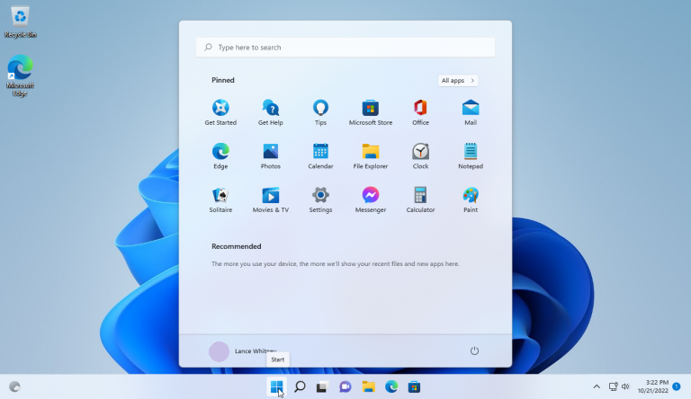
Устройства за достъп до НИ
Физически и логически имена на устройства

Slide 9
Физическо и логическо име на устройство (1)
Всеки носител на информация се управлява от устройство за достъп до информацията в него.
Физическото име показва типа на конкретното устройство – HDD, FDD, CD- DVD, Memory Card. Физическото име касае хардуера и драйверите на ОС
Драйверите управляват НИ и освобождават потребителя от грижата за спецификата на хардуера.
Логическото име на НИ се задава от ОС и касае потребителя за операциите по управление на информацията в папки и файлове, независимо от вида на устройството

Slide 10
Физическо и логическо име на устройство (2)
Файловият мениджър използва имената на устройствата за основните информационни дейности
Обичайни логически имена са:
A: B: - за дискети
C:, D: - за твърди дискове
D:, E: - за CD, DVD
D:, E:, F: - за флаш и карти памети
Едно физическо устройство може да е разделено на дялове, всеки от който има собствено логическо име

Slide 11
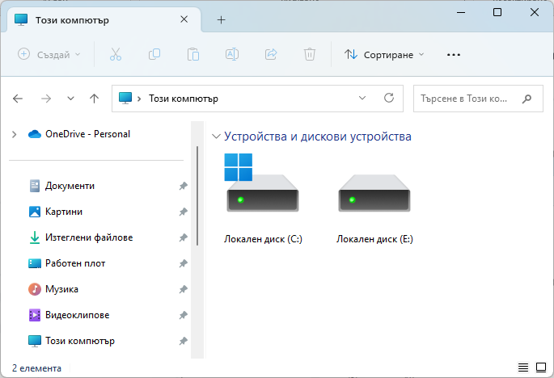
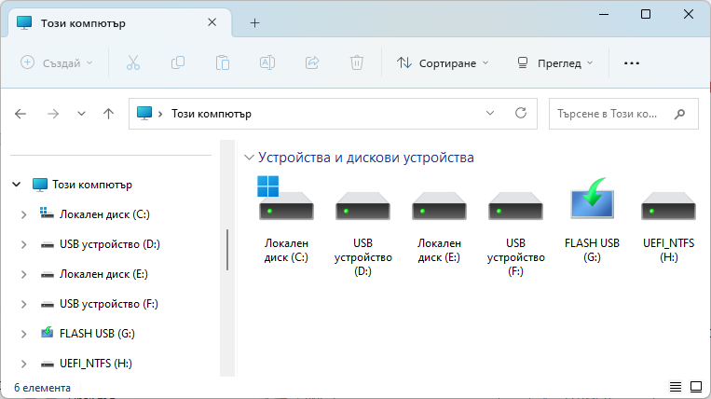
Физическо и логическо име на устройство (3)
Логическо име C:
Физическо име
Локален диск
Всеки
Премахваеми НИ.

Slide 12
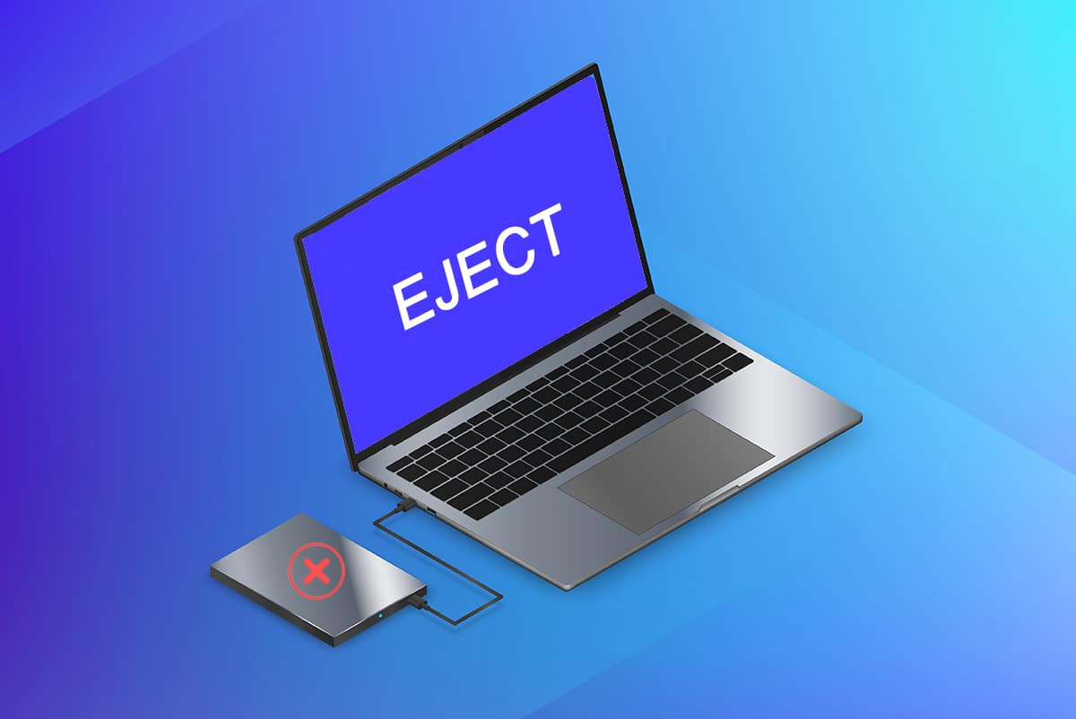
Правила за работа с НИ
Правила за работа и хардуерни особености на НИ

Slide 13
Правила за работа с НИ (1)
НЕ поставяйте НИ в близост до отоплителни уреди
Предпазвайте оптичните дискове от надраскване, замърсяване и огъване
Поставяйте НИ правилно в устройствата за четене/запис
Изваждайте премахваемите НИ с предварителна команда към ОС

Slide 14
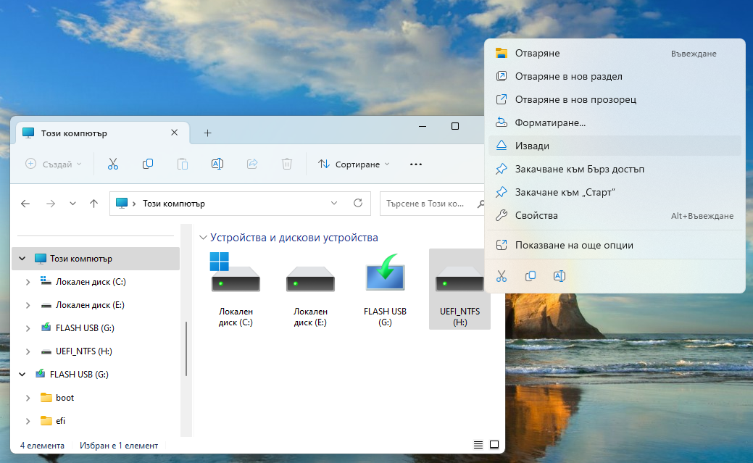
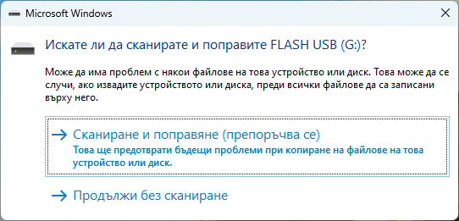
Правила за работа с НИ (2)

Slide 15
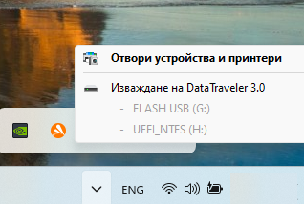
Правила за работа с НИ (3)

Slide 16

Обобщение
Носител на информация служат за трайно съхраняване на информация
Често използвани НИ са HDD, SSD, CD, DVD, Флаш памети и карта памет
Всеки НИ има физическо и логическо име
Правилата за работа с НИ изискват:
Правилно поставяне/изваждане в/от устройството Предпазване от слънчева светлина и отоплителни уреди за CD и DVD
предпазване от магнитни полета за HDD, FDD и SSD
…
…
…

Slide 17
https://softuni.bg/opencourses/train-the-trainers

Slide 18

Лиценз
Този курс (слайдове, примери, демонстрации, видеа, домашни и др.) притежават лиценза "Creative Commons Attribution-NonCommercial-ShareAlike 4.0 International"

